Slide 1
Бот-афиша кинотеатров
Автор: Клисак Егор

Slide 2
Преимущества бота перед прямым использованием сайтов:
Всё собрано в одном месте
Не нужно ждать загрузки
Функция рекомендации фильма
Взаимодействие только готовыми кнопками

Slide 3
На сегодняшний день бот поддерживает 3 кинотеатра:
Синема Арт Холл (Норильск)
Родина (Норильск)
КДЦ Высотского (Талнах)

Slide 4



Загрузка расписания
Каждую ночь в 00:01 бот начинает полное обновление расписания

Slide 5
Взаимодействие с сайтами
Получение расписания кинотеатров происходит с помощью парсеров, наследников базового Parser, который реализует следующие методы:
get_events(): возвращает расписание в виде словаря
close_page(): закрывает страницу браузера(его нужно переопределить для динамических сайтов. По умолчанию pass)

Slide 6
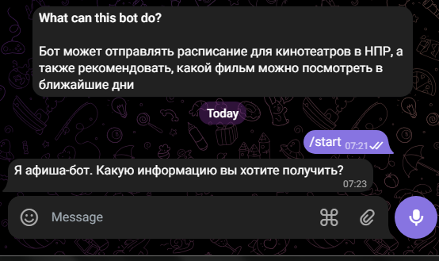
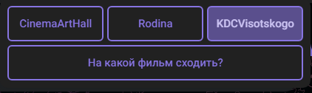
После команды /start бот сообщит, что он афиша-бот и спросит, какую информацию мы хотим получить.

Slide 7
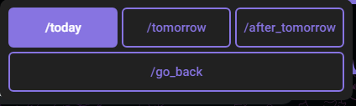
После выбора кинотеатра бот спросит, на какой день мы хотим получить расписание.
На выбор доступно 3 дня: сегодня, завтра и после завтра
Команда /go_back вернёт нас к списку кинотеатров

Slide 8
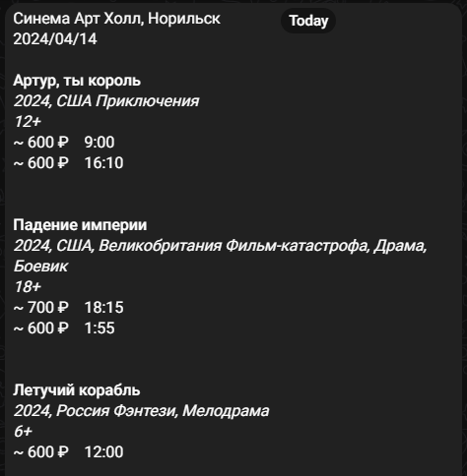
После выбора дня мы получим расписание. Для каждого фильма будут представлены жанры, возрастное ограничение, а так же время и цены сеансов

Slide 9
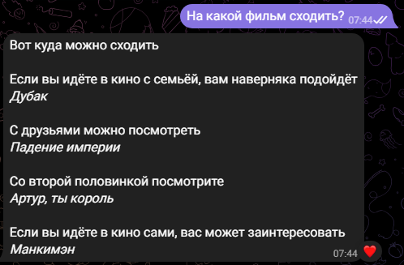
При выборе функции «На какой фильм сходить?» бот проанализирует фильмы во всех кинотеатрах на 3 дня и, опираясь на жанры, предложит нам подходящий вариант

Slide 10
Идеи для развития
Добавить кинотеатры не только НПР
Добавить функционал сравнения цен
Добавить функционал поиска ближайшего сеанса

